Slide 1

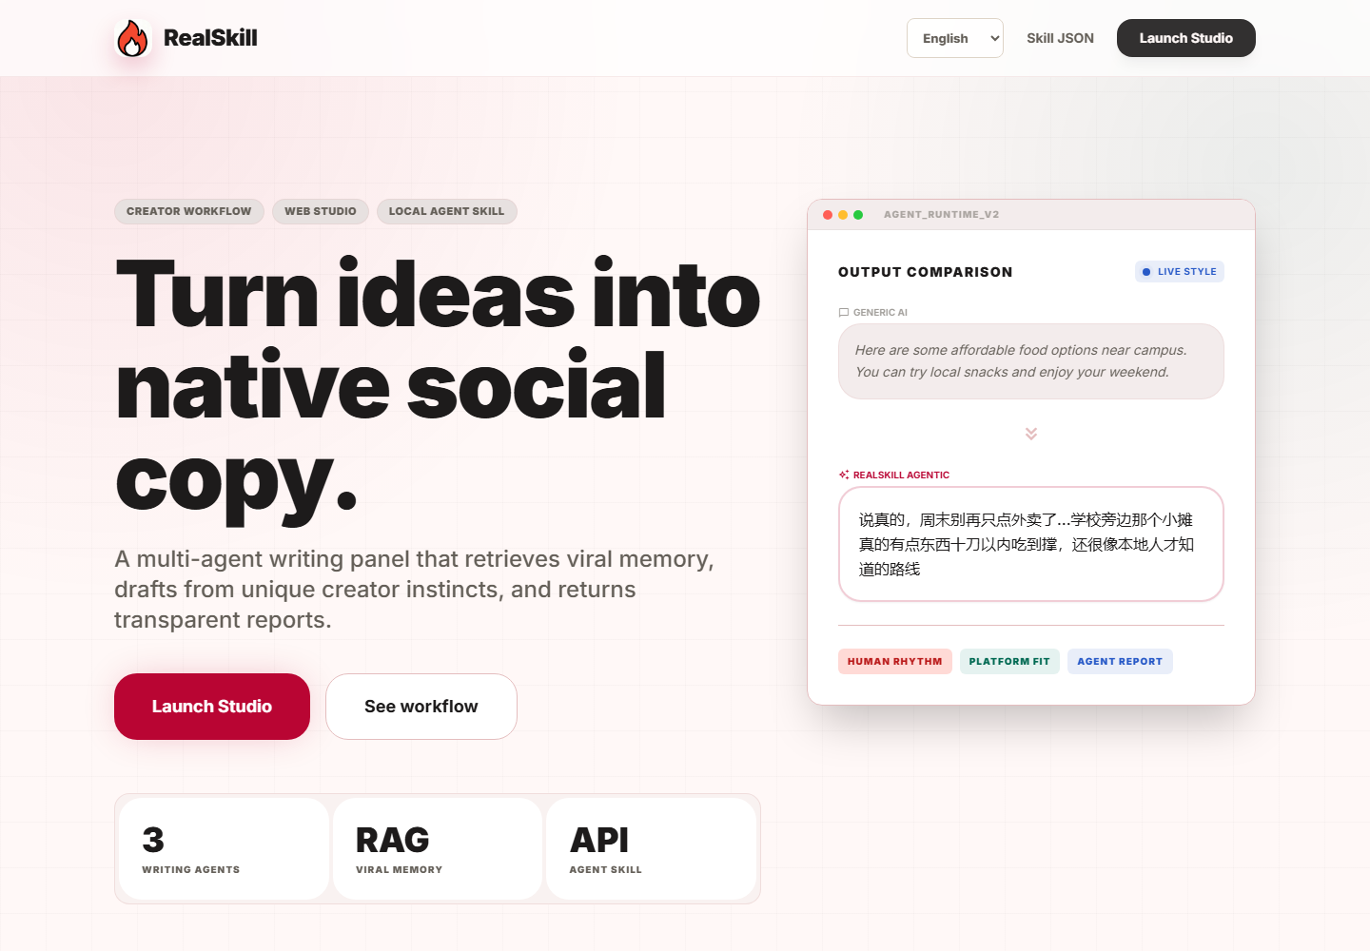
RealSkill
多 Agent 社交文案工作台
RealSkill
用多 Agent 写作面板，生成平台原生社交文案。
网页工作台
本地 Agent Skill
报告资产
01/12

Slide 2
RealSkill
问题
普通 AI 文案还是太像 AI。
核心缺口
创作者需要的是像平台原生内容的文案，而不只是语法正确的文本。
社交平台真正需要的是节奏、语境和生活感；一段通顺的文字远远不够。
跨平台语气雷同
创作者风格迁移弱
缺少透明质检
结果难以沉淀为资产
02/12

Slide 3
RealSkill
用户
面向创作者工作流设计。
创作者
校园社区
节省时间，同时保留自然个人语气。
生成本地攻略、活动和社区更新。
RealSkill 服务于需要不断把粗略想法转成多平台内容的人。
独立品牌
内容团队
把产品卖点改写成适合社交平台的节奏。
对比草稿，并向客户解释创作方向。
03/12

Slide 4
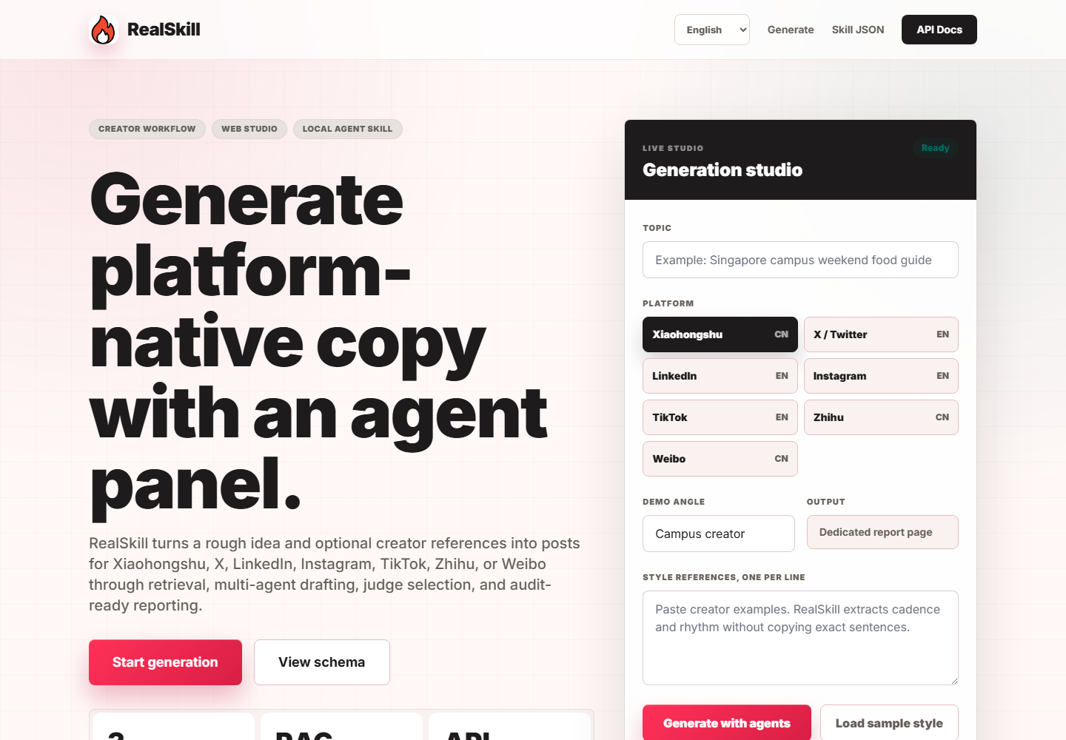
RealSkill
解决方案
一个带检索、Agent 和报告的写作面板。
用户输入主题、选择平台，也可以加入风格参考；RealSkill 负责完整写作流程。
写作前检索趋势记忆
三个专职 Agent 草稿
Judge 打分并选择赢家
输出可发布的报告结果
04/12

Slide 5
RealSkill
演示流程
输入，运行，报告。
流程刻意保持简单：产品在生成过程中解释每一步正在发生什么。
1. 输入需求
2. Agent 运行
3. 查看报告
主题、平台和可选风格参考。
检索、Agent A/B/C、Judge 选择和真人化处理。
最终文案、评分、草稿、图表和说明。
05/12

Slide 6
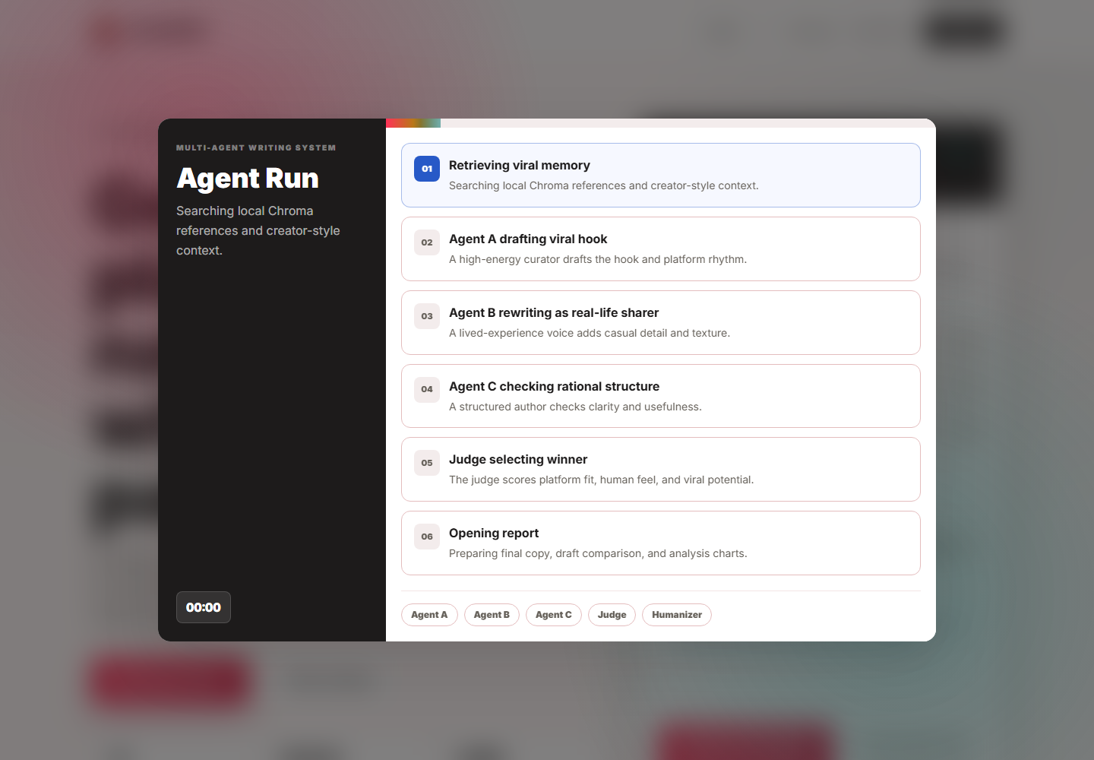
RealSkill
Agent 流程
不同 Agent，负责不同写作直觉。
RealSkill 通过拆分创作角色和评审结果，避免只给出一个固定答案。
Agent A：爆款开头与平台节奏
Agent B：真实创作者语气
Agent C：结构与实用价值
Judge：选择赢家并给出理由
Humanizer：最终清理与润色
06/12

Slide 7
RealSkill
平台
支持国内与海外社交平台。
同一套流程会根据发布平台调整默认语言和内容节奏。
小红书
微博
知乎
X / Twitter
LinkedIn
Instagram
TikTok
07/12

Slide 8
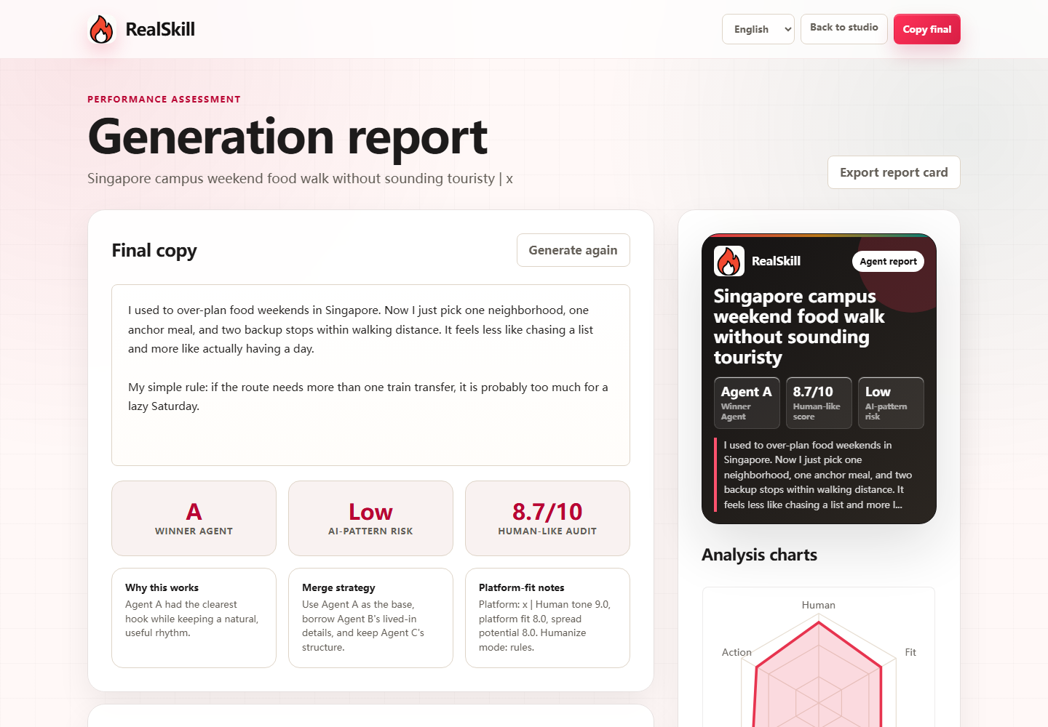
RealSkill
产品
完整网页体验，不是停留在 PPT 的概念。
08/12

Slide 9
RealSkill
差异点
从一次性 Prompt 输出，到可复用内容资产。
检索
Agent 面板
本地趋势记忆先参与写作。
三种策略竞争，而不是只给一个答案。
RealSkill 展示推理、备选草稿和评分，让创作者更容易信任并复用结果。
Judge
报告
选择过程有评分和解释。
最终结果包含草稿、风险和图表。
09/12

Slide 10
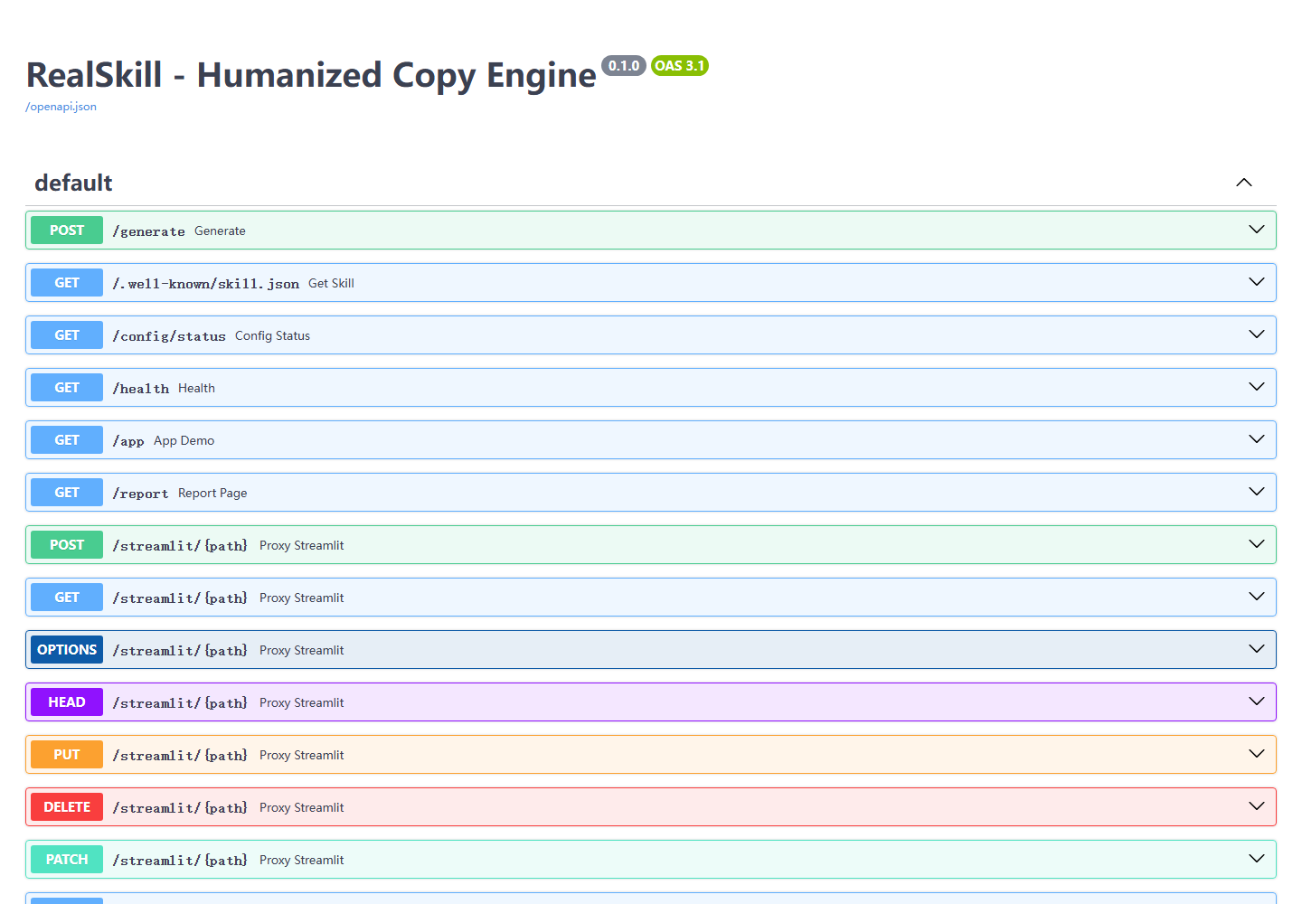
RealSkill
技术架构
FastAPI 网页工作台 + 可被 Agent 调用的核心能力。
FastAPI 提供 UI 和 /generate 接口
ChromaDB 存储本地爆款记忆
OpenAI 兼容 API 负责起草和评审
静态 HTML/CSS/JS 保持部署简单
Skill manifest 将能力暴露给 Agent
10/12

Slide 11
RealSkill
Agent Skill 层
网页只是一个入口，Agent 也可以直接调用。
RealSkill 提供发现 schema，也可以打包成本地 skill，让同一能力在网页外继续使用。
发现
本地包
共享核心
GET /.well-known/skill.json 暴露可调用 schema。
build_skill_zip.py 生成 RealSkill_agent.zip。
同一个生成核心服务网页和本地 Agent。
11/12

Slide 12
RealSkill
路线图
走向创作者工作流层。
持久化生成历史和保存报告
演示链接
团队工作区和共享品牌记忆
待补充
更多海外平台趋势连接器
图片卡片和 PDF 报告导出
更深入的平台适配和用户意图分析
12/12

